Slide 1
الأول الابتدائي

Slide 2
الألعاب الصغيرة –المشي و الجري والرمي واللقف

Slide 3
النقاط التعليمية
فيديو تعليمي
تقييم ذاتي
الألعاب الصغيرة المشي و الجري و الرمي واللقف

Slide 4
النقاط التعليمية
الرمي بيد واحده أو باليدين معًا إلى الأعلى.
اللقف باليدين معًا.
الرمي واللقف من وضع:
1.الجلوس على الأرض.
2.الوقوف.
3.المشي للأمام.

Slide 6
أسم المهارة : الرمي واللقف
فكر معي ...
كم يد نستخدم للقف الادوات
يدان
يد واحدة

Slide 7
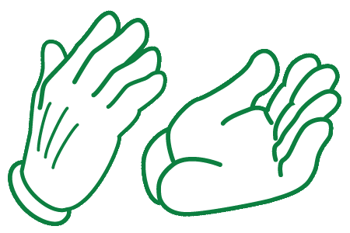
أسم المهارة : الرمي واللقف
لقف الأدوات باليدين معًا
أحسنت

